Slide 1

DB MINI PROJECT
3조 원진호 김성경 김시온 이찬

Slide 2

목 차
주제 정하기
요구사항
기능
ERD
테이블 명세서 작성하기
튜플입력
테스트

Slide 3
주제 정하기

Slide 4
주제 정하기
고객은 영화를 예매하고싶다.
회원정보를 입력하고 가입한 고객은 영화 정보를 확인한다.
보고싶은 영화와 스낵, 음료등을 입력하고 주문을 할수 있다.
영화를 보고 나서 고객은 후기를 남긴다.

Slide 5
요구사항

Slide 6
요구사항
고객정보는 아이디, 이름, 전화번호로 구성되며 필수로 입력해야한다.
영화는 영화명,개봉시간,관람시간,티켓가격으로 구성되며 필수로 입력해야한다.
음료와 간식은 제품코드,제품명,가격으로 구성되며,
각자의 제품코드로 식별된다.
제품이름 및 가격은 필수 입력사항이 아니다.
고객은 영화를 예매하고 음료과 간식을 고를수 있다
티켓은 예약번호,회원아이디,영화명,좌석번호,음료와간식 코드및 구매한 수량으로 구성된다
회원아이디, 영화명, 음료 제품코드, 간식 제품코드는 외래키로 가져왔다.
영화를 본 고객은 리뷰를 남길수 있다
리뷰는 고객아이디,관람한 영화,작성일,리뷰내용으로 구성된다
고객아이디와 영화는 외래키로 가져왔다.

Slide 7
기능

Slide 8
기능
아이디별 구매내역을 확인한다.
영화별 티켓의 판매 갯수와 판매액을 각각 계산하여 영화별 판매액을 한번에 확인할수 있게 한다.
구매 된 영화 가격, 음료 가격 및 개수, 간식 가격 및 개수를 통해 해당 티켓에 표시될 총 지불금액을 계산한다.(join)
회원 아이디에 따른 후기 작성 개수를 확인한다(select count(*))
회원탈퇴를 하면은 예매 테이블의 회원 아이디와 함꼐 해당 회원이 예매한 티켓 및 후기도 함께 사라진다.
(on delete cascade - 예매 테이블 & 후기 테이블).

Slide 9
ERD

Slide 10
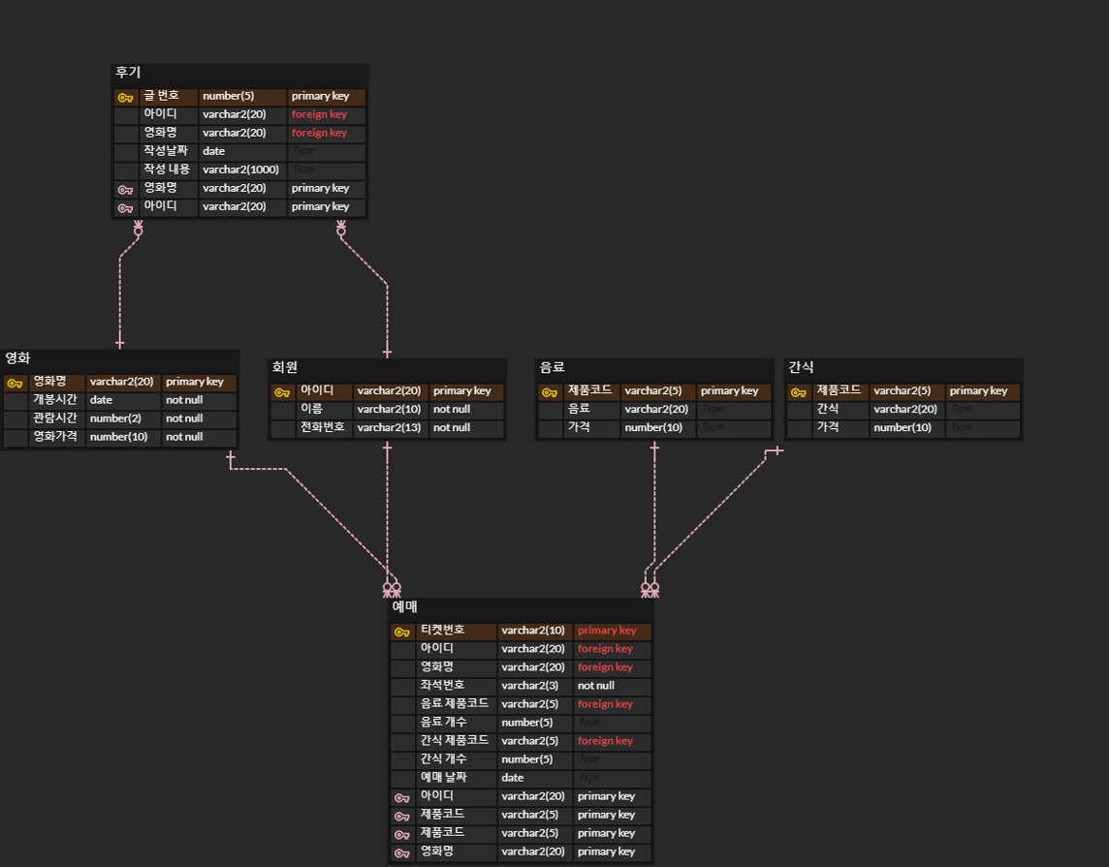
ERD

Slide 11
테이블 명세서

Slide 12
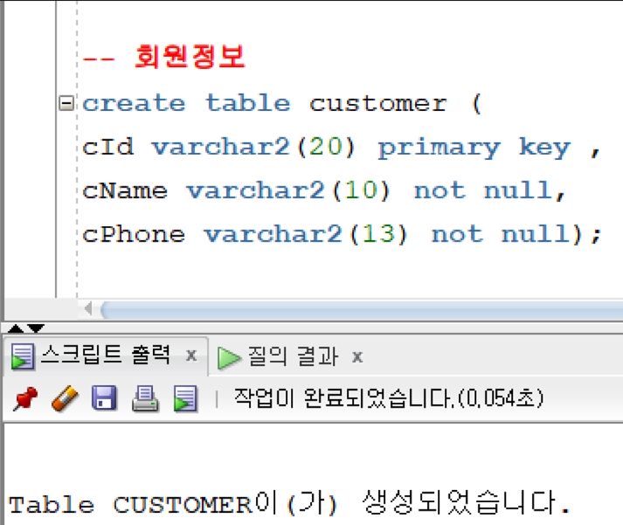
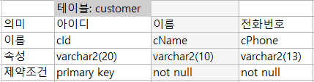
테이블 명세서 : customer

Slide 13
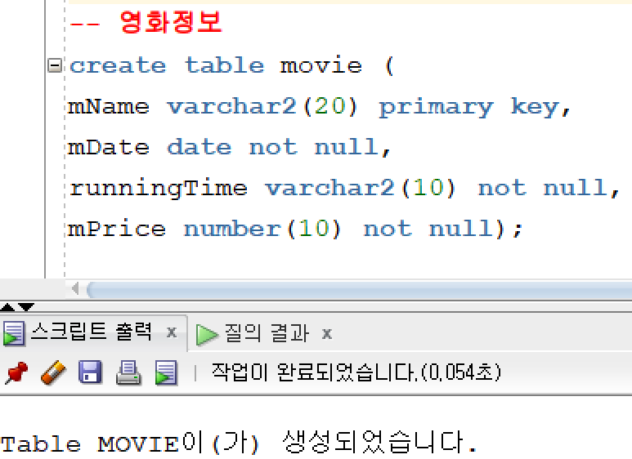
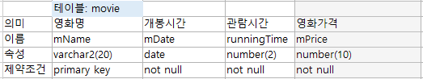
테이블 명세서: movie

Slide 14
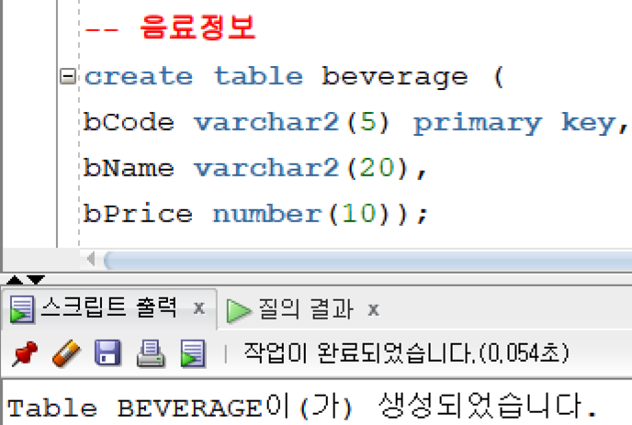
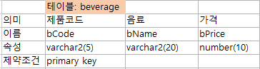
테이블 명세서 : beverage

Slide 15
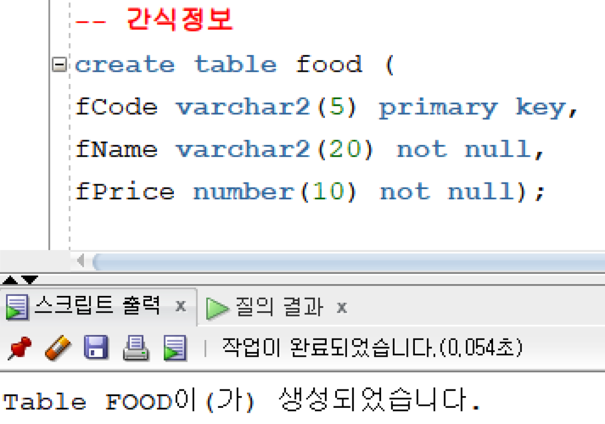
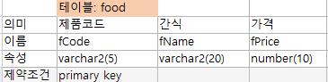
테이블 명세서: food

Slide 16
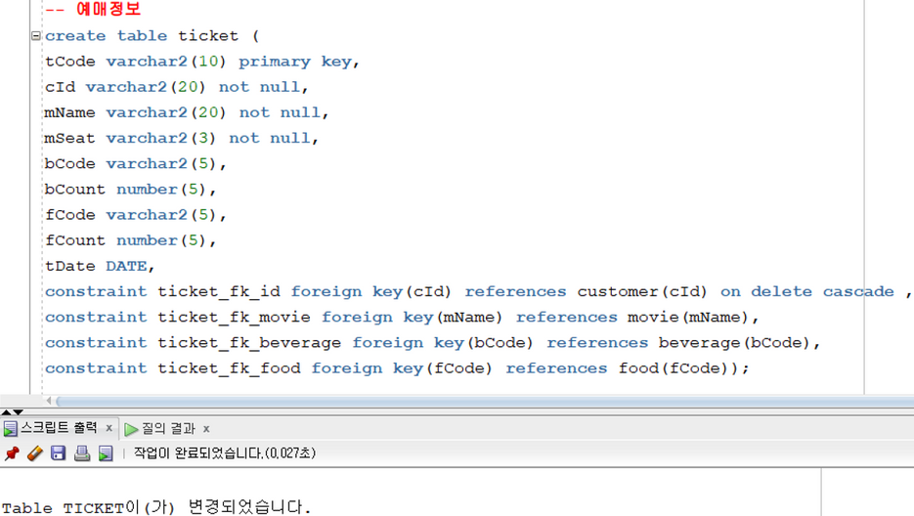
테이블 명세서 : ticket

Slide 17
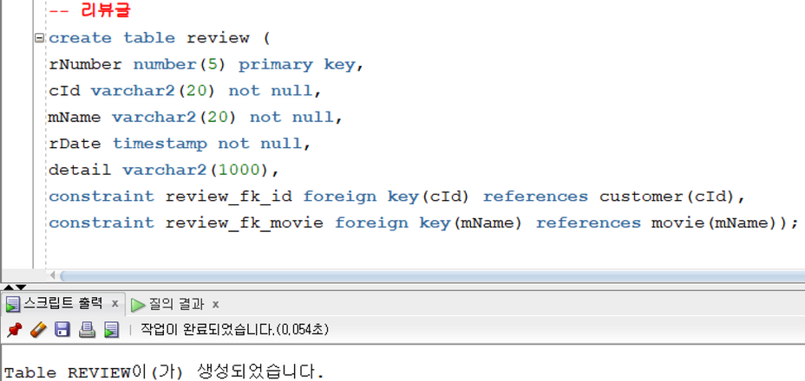
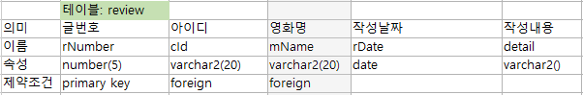
테이블 명세서 : review

Slide 18
튜플입력

Slide 19
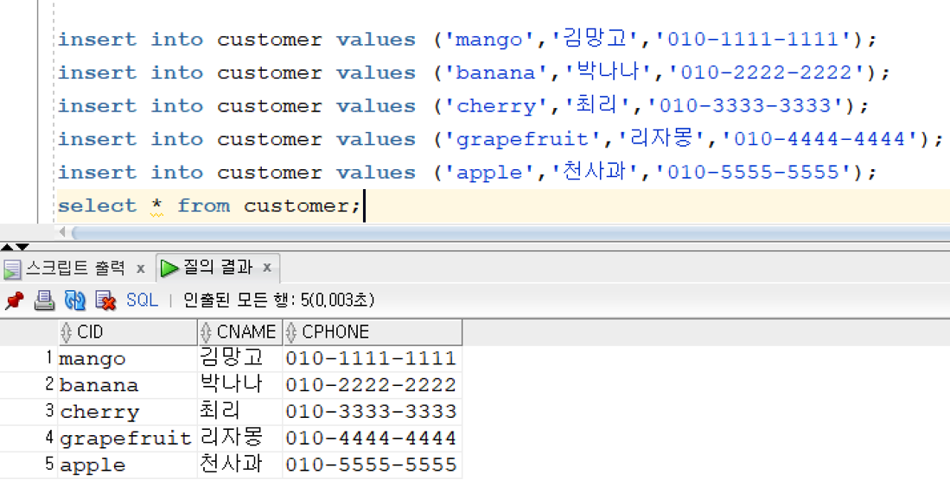
튜플입력(customer)

Slide 20
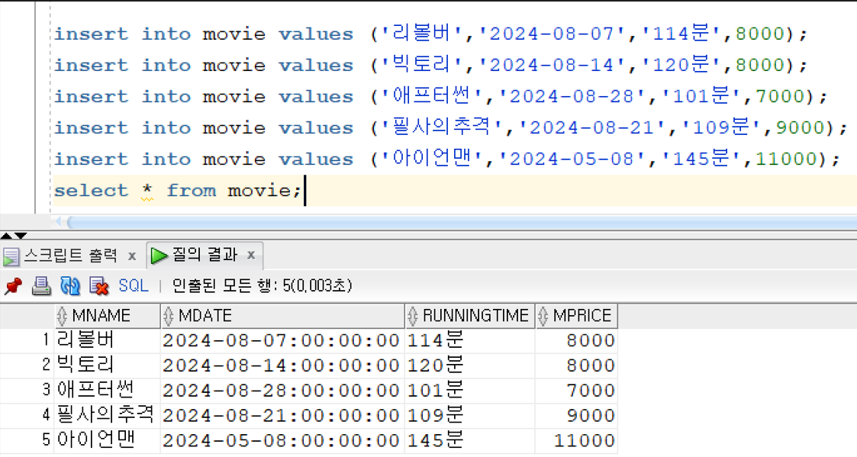
튜플입력(movie)

Slide 21
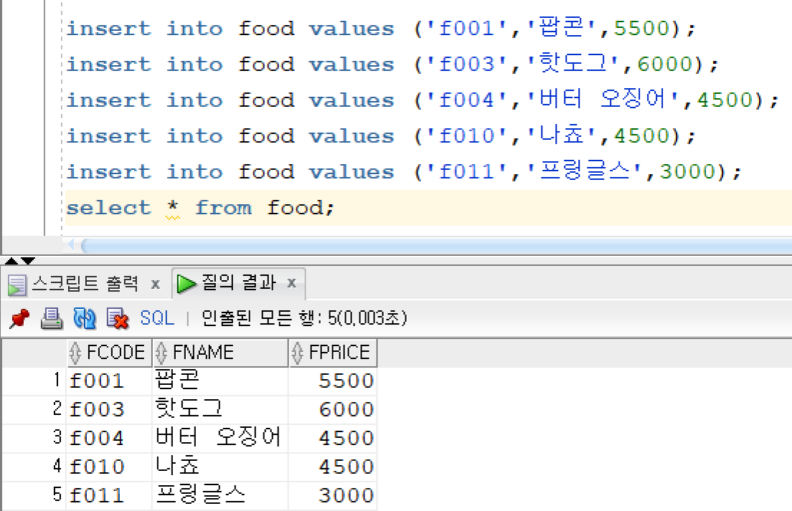
튜플입력(food)

Slide 22
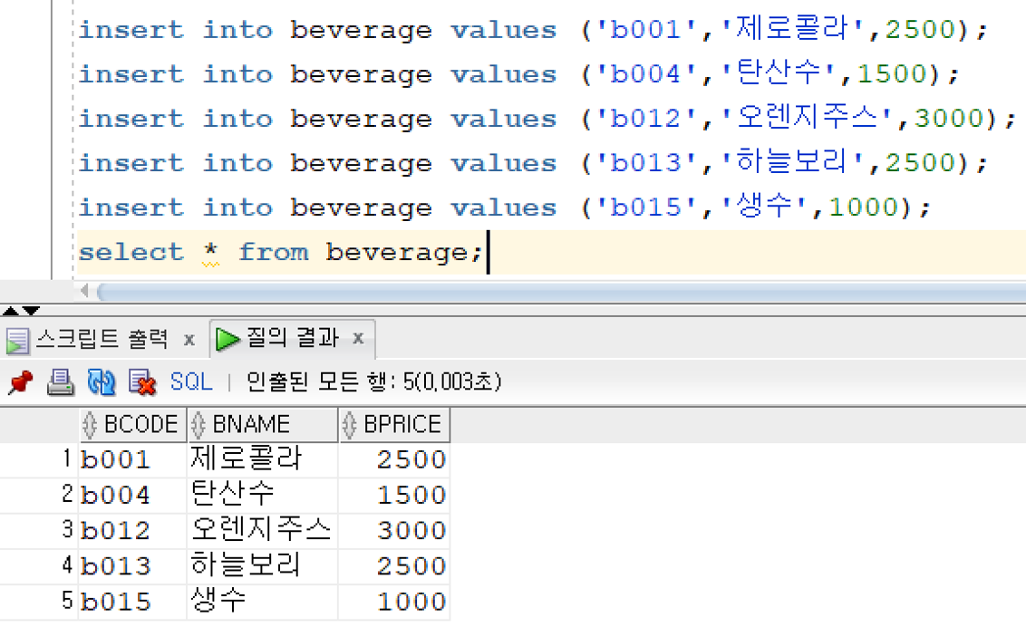
튜플입력(beverage)

Slide 23
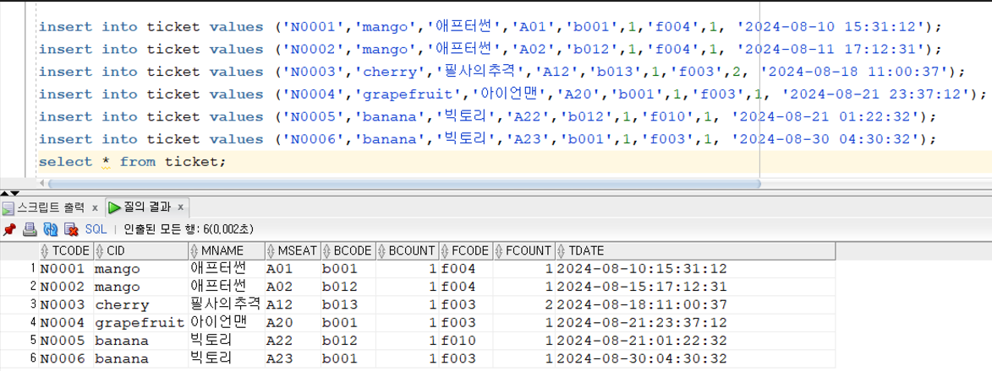
튜플입력(ticket)

Slide 24
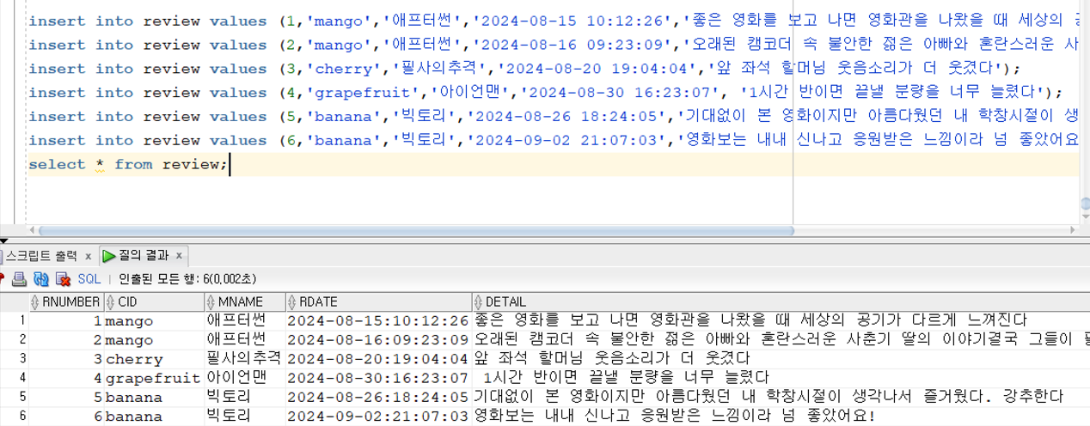
튜플입력(review)

Slide 25
테스트

Slide 26
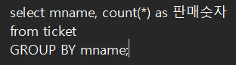
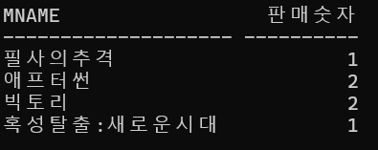
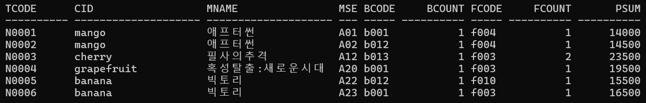
테스트 : 영화의 판매갯수 확인
영화의 판매갯수 확인
데이터 추출
주문내역
ticket 테이블의 mname을 조회, count함수를 사용하기 위해 mname 데이터를 group화 함
count(*) 별칭을 설정하여 출력시 판매숫자로 출력

Slide 27
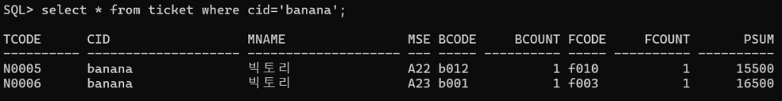
테스트 : 아이디별 구매내역 확인
특정 아이디의 구매내역을 확인
주문내역
데이터 추출
ticket 테이블의 cid 칼럼의 값이 ‘banana’인 모든 행을 조회

Slide 28
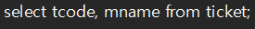
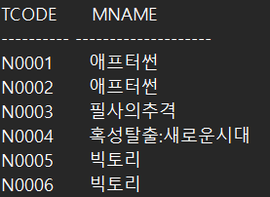
테스트 : 판매된 영화목록 확인
판매된 영화 목록을 확인
데이터 추출
주문내역
ticket 테이블의 tcode와 mname의 칼럼을 조회

Slide 29
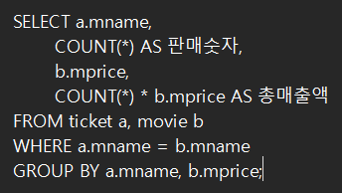
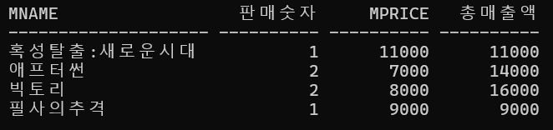
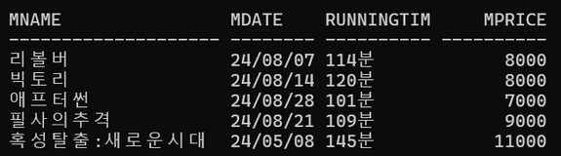
테스트 : 영화의 판매갯수 및 매출액
영화의 판매갯수 및 매출액 확인
데이터 추출
주문내역
영화 정보
where 절에서 ticket 테이블과 movie 테이블의 공통된 칼럼은 연결
ticket의 별칭을 a, movie 의 별칭을 b로 설정
a.name의 count 와 b.mprice를 곱하여 총 판매액 산출

Slide 30
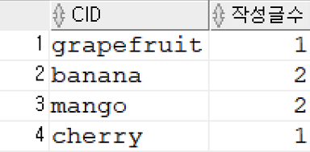
테스트 : 회원별 작성한 후기글의 갯수 확인

Slide 31
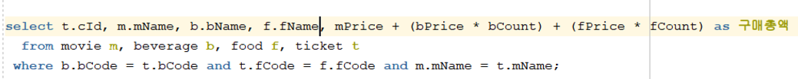
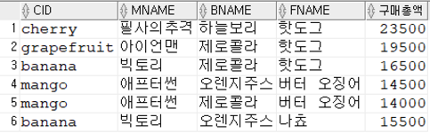
테스트 : 아이디의 주문별 구매총액
아이디의 주문별 구매총액

Slide 32
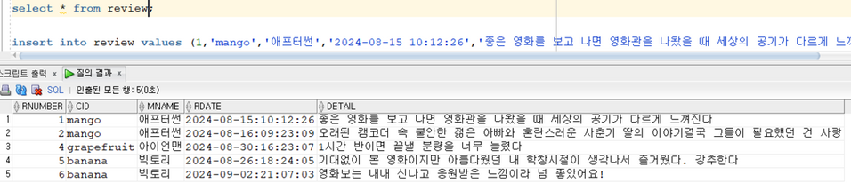
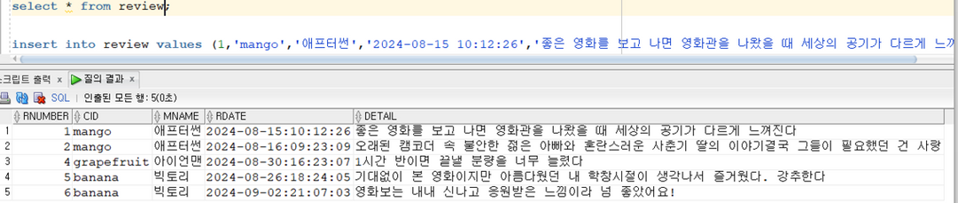
테스트 : 회원탈퇴
cherry 회원 탈퇴시 티켓 및 후기 테이블의 변경사항

Slide 33

THANK YOU
reallygreatsite.com

